Slide 1
Git

Slide 2
第一天 認識Git版本控制

Slide 3
前言
有Subversion、TFS Service等集中式版本控管軟體
集中式有簡單、直覺等好處
適用於小專案、小組

Slide 4
為何而用?

Slide 5
傳統架構遇到的問題
備份問題
進度被覆蓋
運作緩慢

Slide 6
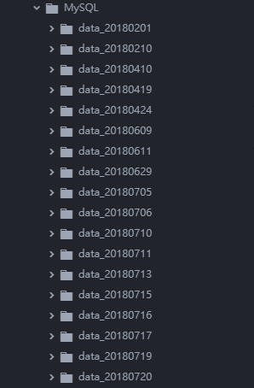
常見的備份方式

Slide 7
這樣會有什麼問題?
檔案以倍數成長
不清楚每個修改與版本的差異
複製麻煩
檔案混亂

Slide 8
改進後...
檔案不會倍數成長
清楚每個修改與版本差異
檔案整齊與乾淨
但...

Slide 9
又遇到了什麼問題?
進度被覆蓋，而且找不回來
遠端時易受網路影響
動作緩慢
環境必須是遠端環境
如果參與者超過50人時又會遇到什麼問題?
所以這時你會如何解決?

Slide 10
前言
多人使用
大型專案
強大
好玩
新鮮

Slide 11
目的
認識Git
學習觀念
探討概念與細節
體會強大與魅力
熟練於實務開發工作

Slide 12
從30天中學到
擁有Git觀念
了解合併與分支
解決衝突

Slide 13
如何學習
擁有Git觀念-透過指令
使用GUI工具
多人一起學
實際使用
有先遣隊

Slide 14
歷史

Slide 15
特色
支援非線性開發模式
分散式開發模式
相容性高
有效處理大型專案
歷史紀錄保護

Slide 16
特色
工具集架構
彈性合併策略
被動垃圾回收機制
定期的封裝物件

Slide 17
重點事項
無須伺服器
速度快
沒有權限控制，只有存取遠端的權限
強悍的合併追蹤能力
多人合併只須共用儲存庫即可運作

Slide 18
第二天
Windows Git工具
與
Linux Git工具

Slide 19
Windows
Git
GitHub Desktop
Atom
SourceTree
TortoiseGit

Slide 20
Linux
Git
Atom

Slide 21
第三天 建立儲存庫

Slide 22
建立儲存庫
移動到指定路徑
cd /d/
創建資料夾
mkdir git-demo
建立儲存庫
git init

Slide 23
複製儲存庫
複製儲存庫
git clone [REPOSITORY_URI]

Slide 24
建立裸儲存庫
建立時會在目前目錄裡面建立
建立新的裸儲存庫
git init –bare
使用Clone製作裸儲存庫
git clone –bare [REPOSITORY_URI]

Slide 25
今日小結
git init
git init –bare
git clone
git clone –bare [REPOSITORY_URI]

Slide 26
第四天 常用的Git版本控管指令

Slide 27
複習上次
mkdir git-demo
cd git-demo
git init

Slide 28
複製檔案到目錄
複製Learn-Git-in-30-days到git-demo
cp ../Learn-Git-in-30-days/ ./
查看目錄狀態
ls -ls

Slide 29
常用的狀態指令
查看索引狀態
git status
加入到索引狀態
git add .
重置索引狀態
git reset

Slide 30
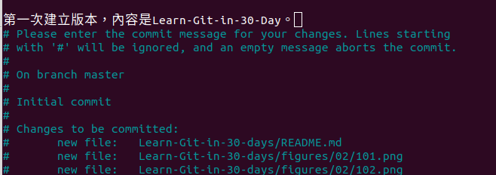
提交變更/建立版本
建立版本
git commit
出現預設文字編輯器
必須打上「版本紀錄說明文字」(Log)

Slide 31
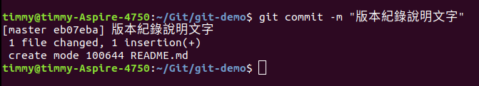
查詢歷史紀錄
不使用文字編輯器提交版本
git commit -m "版本紀錄的說明文字"

Slide 32
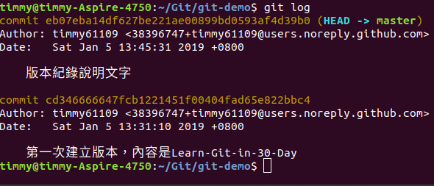
查詢歷史紀錄
查詢歷史紀錄
git log
限制查詢輸出數量
git log -10

Slide 33
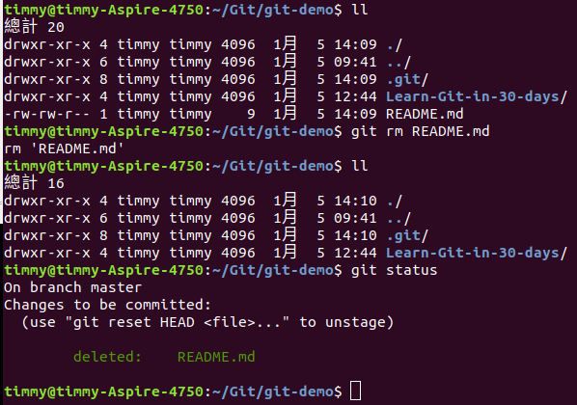
刪除指令
刪除後會直接加入狀態裡面
刪除工作目錄下實體檔案
刪除檔案與空目錄
git rm [Path]
刪除有檔案或目錄
的目錄
git rm -r [Path]

Slide 34
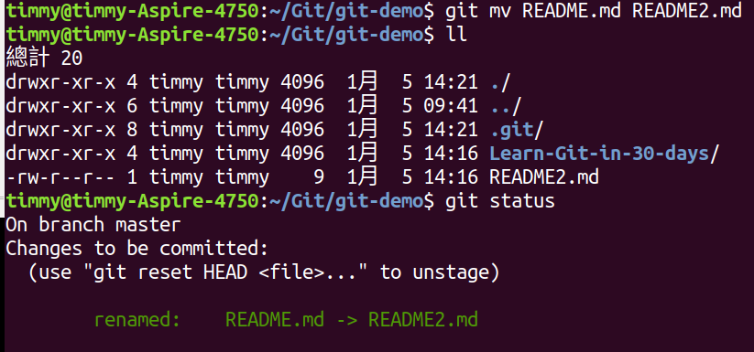
檔案更名
更改工作目錄下檔名
直接加入狀態
git mv README.md README2.md

Slide 35
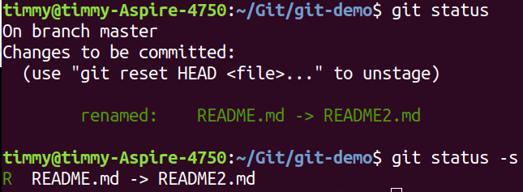
檢視工作目錄索引狀態
查看工作目錄索引狀態
git status
精簡查看
git status -s

Slide 36
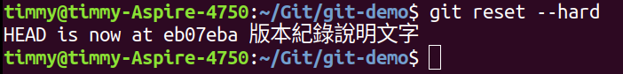
重置目前工作目錄最新版
git reset無法將實體檔案救回
還原至最新版輸入以下
git reset --hard

Slide 37
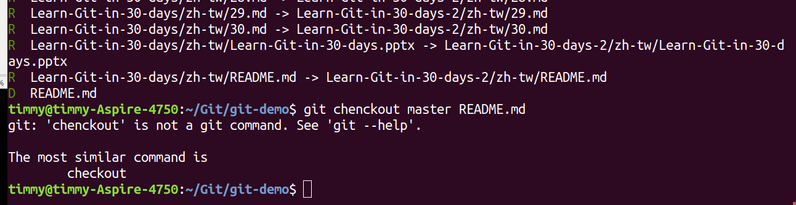
還原檔案
發現改壞了
只有某一個檔案
同時還原檔案的索引狀態
git checkout master README.md

Slide 38
今日小結
git init
git add .
git add app/*
git add *.txt
git status
git status -s
git commit
git commit -m "版本紀錄的說明文字"
git log
git log -10
git rm '*.txt'
git rm 'app/*.html'
git mv 'oldname' 'newname'
git reset
git reset --hard
git checkout master 'filename'

Slide 39
第五天
了解儲存庫、工作目錄、物件與索引之間的關係
Notes:
在使用 Git 版本控管的過程中，有些很基本的觀念必須被建立，這樣才能更有效率也更有意義的學下去。有清楚且正確的觀念支持，不但有助於你學習 Git 指令操作，更重要的是，學習 Git 相關知識也會更加上手。

Slide 40
儲存庫
儲存版本的地方
使用git init快速建立
建立後會產生.git資料夾
Git所有版本都會放入此

Slide 41
工作目錄
用於開發時
編輯
修改
刪除
更名
…
切換分支
保持乾淨是基本原則

Slide 42
資料結構
物件與索引
物件
保存檔案與版本記錄
索引
保存當下要進版本庫之前的目錄狀態

Slide 43
物件(object storage)
特別的檔案
區分為Tree物件與Blob物件
Blob物件:
只有內容的檔案
使用SHA1雜湊Hash ID出來
使用Hash ID命名此檔案
Tree物件:
包含黨名與相關資訊
資料夾代名詞

Slide 44
因此...
都是物件
儲存於「物件儲存區」 (object storage)
在.git/objects目錄底下
未來會更詳細談到

Slide 45
索引
紀錄有哪些檔案要被提交到下一個commit版本中
想提交要先更新索引狀態才會提交
不會直接編輯，使用以下指令:
git add
git mv
git rm
git status
git commit
git ls-files

Slide 46
因此...
使用Git須建立工作目錄與版本庫
先使用工作目錄開發
提交版本時更新索引狀態
Git依據索引決定提交的檔案
最後提交才會把版本資訊寫入到物件儲存區

Slide 47
今日小結
探討了物件與索引
沒有索引➔沒有版本
物件:
是不可變的
可以說是物件資料庫(object database)
只增加，不減少或異動
只有執行清出垃圾資料時
索引:
是可變的
紀錄工作目錄準備的commit內容

Slide 48
第六天 建立儲存庫

